Slide 1
REGIME DE COLABORAÇÃO REFLEXÕES SOBRE O ESTADO DO RIO DE JANEIRO
LUCY TEIXEIRA
lucyrssteixeira@gmail.com
(21) 97403-3154
Campanha Nacional pelo Direito a Educação – Comitê Rio
NUGEPPE/UFF

Slide 2
SISTEMAS DE ENSINO
PLANOS DE EDUCAÇÃO
REGIME DE COLABORAÇÃO

Slide 3
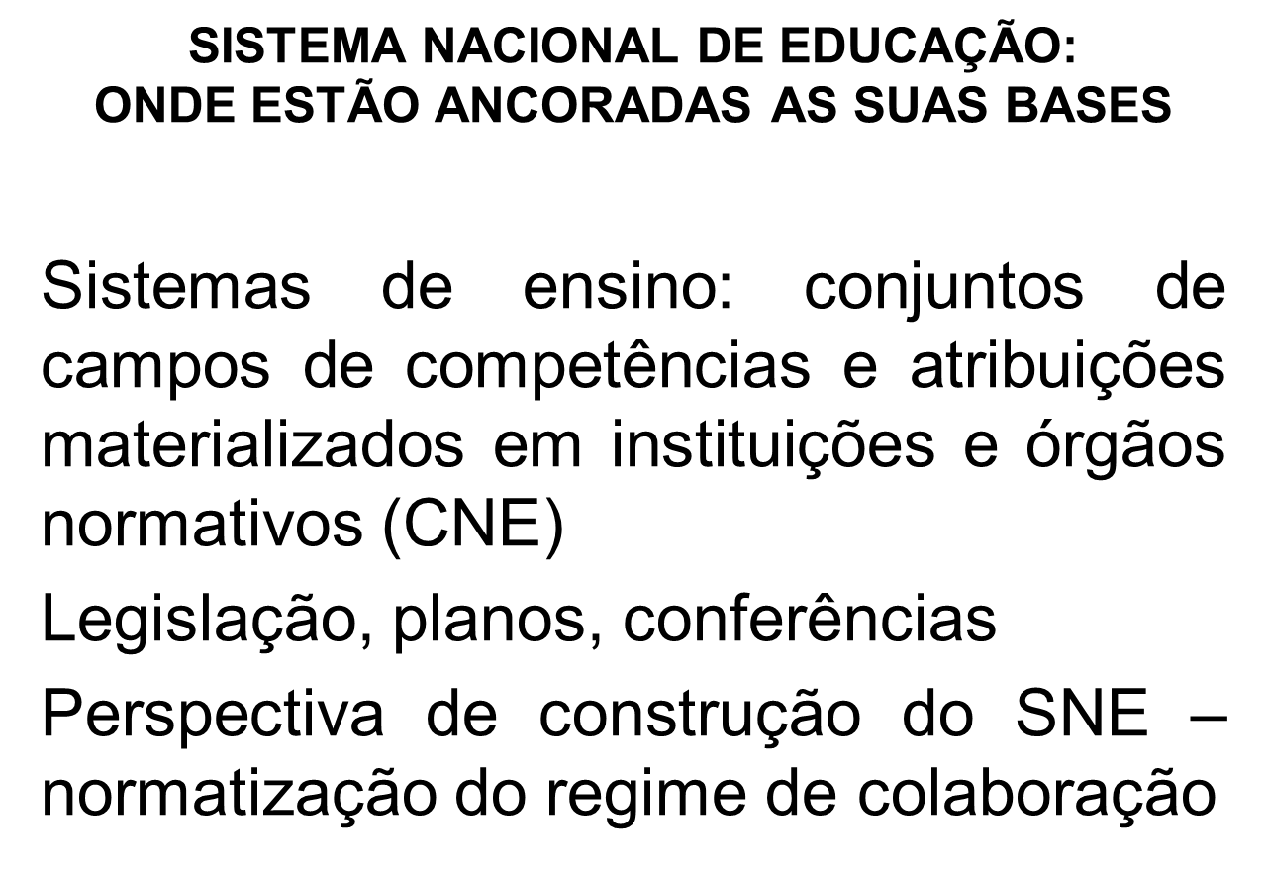
O regime de colaboração é condição para a instituição do Sistema Nacional de Educação.

Slide 4
O regime de colaboração entre os Sistemas de Ensino pressupõe necessariamente:
Regulamentação do termo
Entendimento sobre o que vem a ser sistemas de ensino
Formas de colaboração
FINANCIAMENTO
REGIME? COLABORAÇÃO?

Slide 5
O CONCEITO E A NATUREZA DO
REGIME DE COLABORAÇÃO
Diretriz legal: CRFB/88; LDB 9.394/96.
Pressupostos: Sistemas municipais, estaduais e federal; e vontade política.
Aspectos: possibilidades de parceria e cooperação; divisão de encargos; estabelecimento de normas; planejamento.
Viabilidade: conhecimento da realidade; tomada de decisões conjuntas.
Dificuldades: falta de dados e informações; raízes políticas; pouca experiência democrática.
Mecanismos: conselhos, reforçar relações com instituições.

Slide 6
Problemas não resolvidos
1-regulamentação
Previsão constitucional
2- propósito
Sistema de ensino x sistema de educação
Unidade na diversidade

Slide 7
Trato os sistemas existentes como sistemas de ensino, porque abarcam as estruturas e podem ser operacionalizados pelos planos de educação, dando-lhes status de sistema na concepção que escolhemos (SAVIANI, 1981). E trataremos como sistema de educação apenas o que ainda não foi instituído: o Sistema Nacional de Educação (SNE). Isso porque a possibilidade que vislumbramos é que este SNE operacionalizado pelo PNE (2014-24) abarca todos os sistemas de ensino.

Slide 8
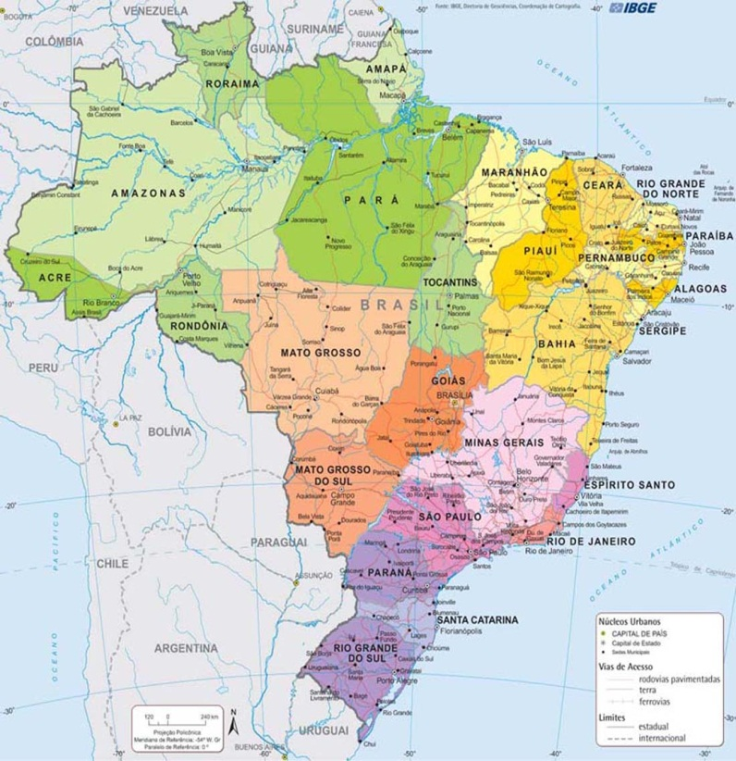
O PACTO FEDERATIVO
A materialidade do regime de colaboração se insere nos meandros e contradições do pacto federativo
ESTADO/NAÇÃO

Slide 9
O município como ente federado – CRFB/88
Essa característica passou a exigir novos arranjos políticos, trazendo no seu bojo a descentralização e um grande número de competências conjuntas entre os três entes federados, que lhes impõem esforços comuns.

Slide 10
Devemos considerar que o regime de colaboração não é compreendido e ainda que ele não é materializado de forma articulada?
Existem formas de colaboração, que, em certa medida, no bojo da concepção de políticas públicas, contribuem para a construção do regime de colaboração.

Slide 11
Uma das questões que nos desafia é considerar que o regime de colaboração entre os sistemas de ensino, como preceito constitucional, é materializado nas políticas educacionais. Acontece a despeito dos interesses políticos e sua sistematização pode acontecer de forma aleatória. Isso, talvez, pela ausência da norma que o regulamente. E, ainda, a colaboração entre entes federados, em relação às tarefas inerentes dos seus sistemas de ensino, não é nula. Mesmo com a falta de regulamentação daquele mecanismo, as políticas acontecem. Os Planos, que tem em como função operacionalizar os Sistemas, são políticas educacionais. Expressam, em seus textos e também na forma como foram produzidos, caminhos e fragilidades do movimento dos entes federados em prol do regime de colaboração.

Slide 12
Resolução CNE/CEB nº 01/2012: regime de colaboração mediante ADE
Com base no Parecer CNE/CEB nº 09/2011, essa Resolução dispõe sobre a implementação do regime de colaboração mediante Arranjo de Desenvolvimento da Educação (ADE), como instrumento de gestão pública para a melhoria da qualidade social da educação, em determinado território, bem como para contribuir na estruturação e aceleração de um sistema nacional de educação.
O ADE é uma forma de colaboração territorial basicamente horizontal, instituída entre entes federados, visando assegurar o direito à educação de qualidade e ao seu desenvolvimento territorial e geopolítico.
A descentralização e o fortalecimento da cooperação e associativismo entre os entes federados contribuem para as ações visando à eliminação ou redução das desigualdades regionais e intermunicipais em relação à Educação Básica (podendo incluir outras parcerias).
O ADE promove o regime de colaboração horizontal, de forma articulada com o tradicional regime de colaboração vertical, para garantir o direito à educação, por meio da oferta de uma educação com qualidade social, refletida, dentre outros aspectos, pelo acesso, permanência, aprendizagem e conclusão dos estudos.

Slide 13
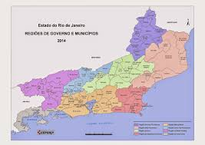
O ESTADO DO RIO DE JANEIRO

Slide 14
Plano Nacional de Educação Plano Estadual de Educação do Rio de Janeiro
Planos municipais de Educação

Slide 15
Obrigada!

